Slide 1


Arduino

Slide 2
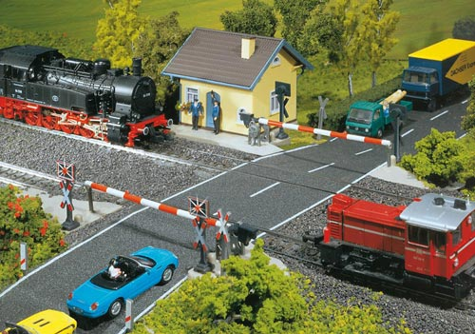
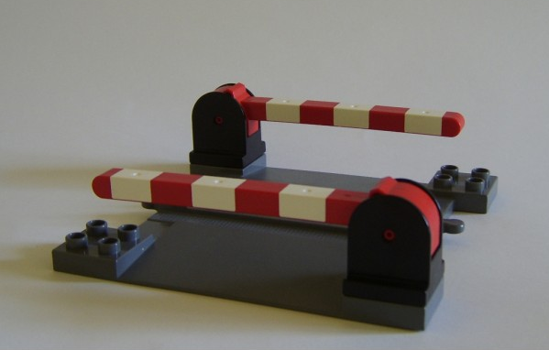
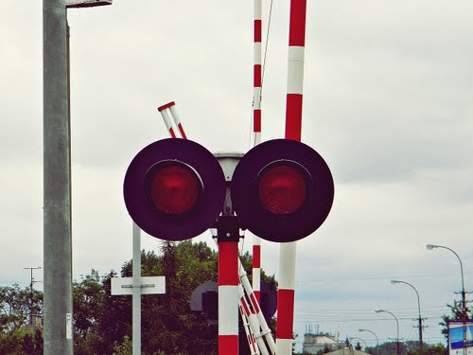
Kolejarz przychodzi do pracy przy przejeździe kolejowym:
Jego obowiązki:
Obserwacja czy nie nadjeżdża pociąg
Podnoszenie i opuszczenie szlabanu
Zapalanie i gaszenie zielonego i czerwonego światła

Slide 3
Start
Przygotuj się do pracy
Zamknij szlaban
Wyłącz światło zielone
Sprawdź czy jedzie pociąg
Czy koniec?
Włącz światło czerwone
Czy pociąg jedzie
TAK
NIE
TAK
Czy zielone świeci
NIE
Zapal zielone
TAK
Szlaban opuszczony
Sprawdź szlaban
Posprzątaj i wyjdź
Opuść szlaban
Szlaban podniesiony
Stop

Slide 4
W świecie elektroniki używamy różnych urządzeń do wykonywania czynności za człowieka.
Zamiast naszych zmysłów możemy użyć różnych rodzajów czujników np.:
Wzrok – czujnik koloru
Słuch – czujnik dźwięku
Dotyk – czujnik nacisku
Węch – czujnik powonienia
Ponadto człowiek jest w stanie wykonać prace przy użyciu urządzeń elektromechanicznych. Na przykład kolejarz nie musi samemu podnosić ciężkiego szlabanu. Może „zmusić” silnik aby ten podniósł i utrzymał szlaban w odpowiedniej pozycji.

Slide 5
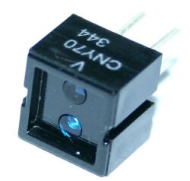
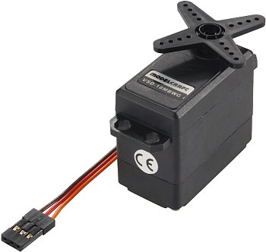
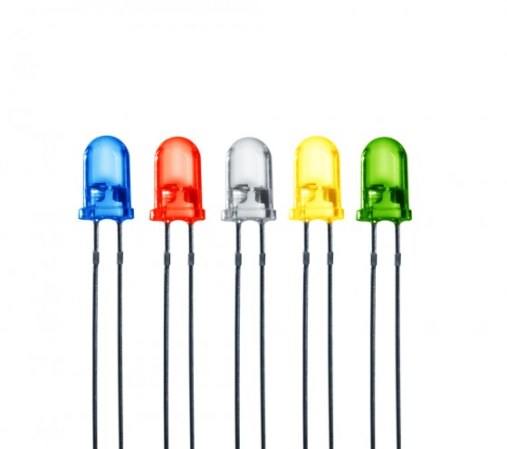
W naszym przypadku możemy zastąpić następujące czynności przy użyciu urządzeń elektronicznych:
Kolejarz nie musi obserwować czy jedzie pociąg, może użyć czujnika obecności
Kolejarz nie musi samemu podnosić szlabanu, może zmusić silnik do tego.
Kolejarz nie musi zapalać latarni, może dostarczyć sygnał do żarówki

Slide 6
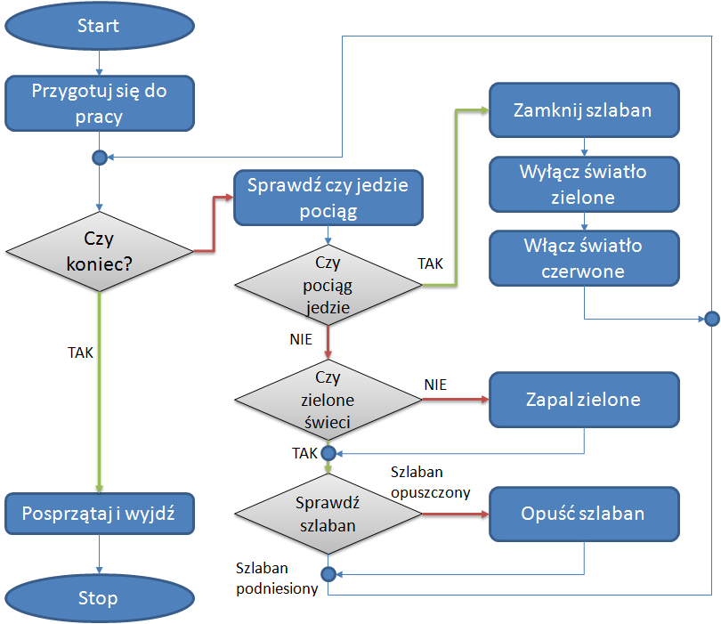
Wgraj program i włącz urządzenie
Przed uruchomieniem:
Sprawdź połączenia elektroniczne
Sprawdź zasilanie
Sprawdź czy urządzenie jest podłączone do komputera

Slide 7
Przygotuj się do pracy
Przed rozpoczęciem pracy:
Urządzenie elektroniczne musi ustalić zadania poszczególnych elementów
Urządzenie musi wiedzieć w jakim stanie się znajduje
Urządzenie musi dokonać pierwszych pomiarów (test)

Slide 8
Czy Koniec?
Program czyli instrukcje dla urządzenia wykonywane są cyklicznie (w kółko). Program może się zakończyć dopiero wtedy gdy mu na to pozwolimy, np. powiemy „działaj od godziny 8 do 16”.

Slide 9
Czy Koniec?
Program na podstawie informacji z czujników jest w stanie podejmować decyzje. Są to zazwyczaj decyzje TAK / NIE. Na diagramach oznaczamy je takim kształtem:

Slide 10
Sprawdź czy jedzie pociąg
W naszym przypadku oznacza to odpytanie czujnika, czy zauważył już pociąg. Na podstawie tej informacji mikroprocesor podejmuje decyzje.

Slide 11
Czy jedzie pociąg.
Jeżeli jedzie pociąg:
Wykonaj część programu odpowiedzialną za zamknięcie szlabanu i mruganie światłami.

Slide 12
Czy jedzie pociąg.
Jeżeli nie jedzie pociąg:
Włącz zielone światło (jeżeli nie zostało zapalone)
Sprawdź czy szlaban jest podniesiony (i podnieś go jeżeli nie jest)

Slide 13
Wykonaj procedurę do zamknięcia przejazdu
Mikrokontroler:
Pobudza silnik elektryczny do wykonania pracy przy zamknięciu przejazdu
Wyłącza niepotrzebne w tym momencie zielone światło
Rozpoczyna mruganie czerwonymi światłami

Slide 14
Wykonaj procedurę do zamknięcia przejazdu
Mikrokontroler:
Zapala zielone światło (wyłączając również niepotrzebne czerwone)
Pobudza silnik, aby wykonał pracę przy zamykaniu szlabanu

Slide 15
Czy Koniec?
Jeżeli warunek końca programu jest spełniony to mikrokontroler rozpoczyna procedurę wyjścia z programu. Oznacza to ustawienie odpowiednich stanów na urządzeniach (wygaszenie lampek i odpowiednie ustawienie szlabanu)

Slide 16
Posprzątaj i wyjdź
Jeżeli mikrokontroler poprawnie wykonał procedurę wyłączającą to może wyłączyć program urządzenia

Slide 18




